Slide 1
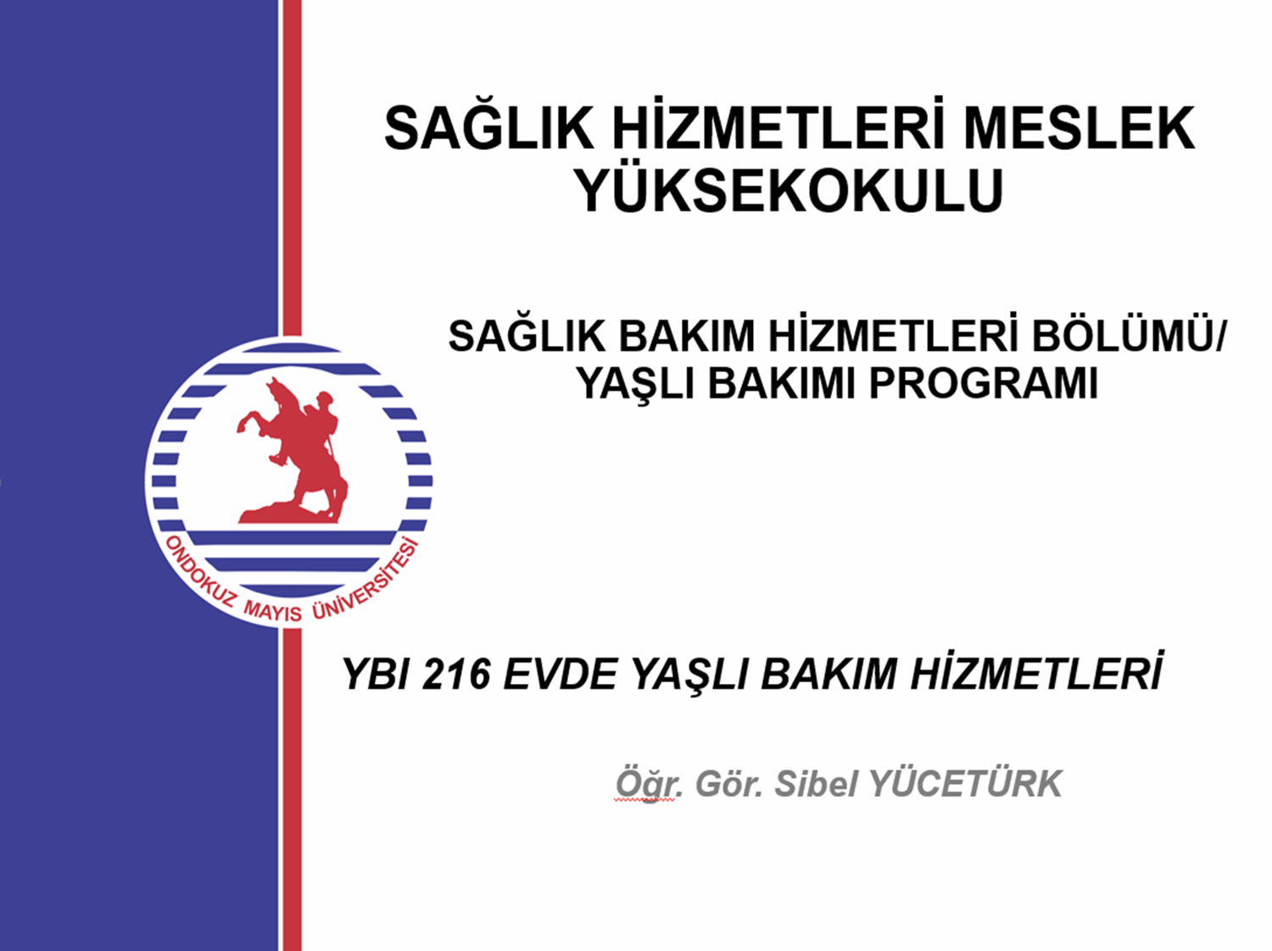

Slide 2
Sıcak ve soğuk uygulamalar
ÖĞR.GÖR.SİBEL YÜCETÜRK

Slide 3
Sıcaklık,
bir cisimde bulunan ısı enerjisi miktarının ölçüsüdür
Isı;
bir maddenin moleküllerinin kinetik
ya da potansiyel enerjilerinin toplamıdır

Slide 4
41ºC’den sonra
🡺 Sıcak şoku ve beyin dokusunda bozulma
45 ºC’de
🡺 Hücre yaşamı sona erer

Slide 5
Sıcak ve soğuk tedaviler, vücudun bir parçasına ya da bütününe tedavi amacıyla yapılan, lokal ya da sistemik etkilere neden olan uygulamalardır.

Slide 6
Sıcak Uygulamaların Fizyolojik Etkileri
Sıcak uygulamalarının fizyolojik etkileri şunlardır:
■ Bölge ısısında yükselme,
■ Vazodilatasyon (damar çeperlerinin genişlemesi),
■ Kaslarda gevşeme,
■ Kanın viskozitesinde (akışkanlığında) azalma,
■ Hücre metabolizması ve kapiler geçirgenlikte artma,
■ Sıcak küvet banyosu gibi tüm vücudu içine alan uygulamalarda kanın vital/hayati
organlardan yüzeye çekilmesi.

Slide 7
Sıcak Uygulamaların Terapötik Etkileri
■ Ağrıyı geçirmek (analjezik),
■ Kas spazmını çözmek (antispazmatik),
■ Yorgunluğu gidermek (sedasyon),
■ Kan dolaşımını hızlandırmak,
■ İnflamasyon sürecini çabuklaştırmak,
■ Konjesyonu azaltmak,
■ İyileşmeyi çabuklaştırmak,
■ Peristaltizmi hızlandırmak,
■ Vücut ısısını yükseltmek.

Slide 8
Sıcak Uygulamaların Sakıncalı Olduğu Durumlar
■ Baş ağrısı, abdominal gerginlik gibi vazodilatasyonun zararlı olduğu haller,
■ Hücre metabolizmasını arttırması nedeni ile kötü huylu tümörü olan hastalar,
■ Travmaların akut dönemi gibi kanama/kanama olasılığının olduğu durumlar,
■ Süpürasyonu arttırıp rüptüre neden olabileceğinden akut inflamasyonlar

Slide 9
Sıcak uygulamalar
Kompresle Yapılan Sıcak Yaş Uygulamaları
Sitz Banyosu
Lokal Banyolar/Daldırmalar
Termofor
Elektrikli Battaniyeler
Isı Lambaları

Slide 10
Soğuk Uygulamalarının Fizyolojik Etkileri
Soğuk uygulamalarının fizyolojik etkileri şunlardır:
■ Bölge ısısında azalma
■ Vazokonstriksiyon (damar çeperlerinin daralması)
■ Adale kontraksiyonu
■ Kanın viskozitesinde artma
■ Hücre metabolizmasında yavaşlama
■ Lokal anestezi

Slide 11
Soğuk Uygulamaların Terapötik Etkileri
■ Bölge anestezi sağlayıp ağrıyı gidermek/azaltmak
■ Travma vb. durumlarda sıvı birikimini/ödemi engellemek
■ Kanamayı durdurmak
■ İnflamasyon ve supürasyon sürecini yavaşlatmak
■ Vücut ısısını azaltmak

Slide 12
Soğuk Uygulamaların Sakıncalı Olduğu Durumlar
■ Deride/mukozada morarma, hissizlik
■ Ağrı ve kontraksiyon
■ Titreme ve vücut ısısının hızla düşmesi

Slide 13
Soğuk uygulamalar
Kompresle Yapılan Soğuk Yaş Uygulamalar
Alkol/Sünger Banyosu
Buz Torbası

Slide 14
Kaynaklar
➢ AKÇA AY, Fatma, Sağlık Uygulamalarında Temel Kavramlar ve Beceriler, Nobel Tıp kitapevleri, İstanbul, 2011.
➢ Gazi Üniversitesi Hastanesi Hemşirelik Hizmetleri Müdürlüğü, Hemşirelik Genel Uygulama Standartları, Ankara, 2012.
➢ KARATAŞ GÜNER, Ayşe, Semanur AĞRALI KEBAPÇI, Türkan AKAR EMSAL, Ayşe UZ, İlknur KÜÇÜKALP, Aysel GÜMÜŞ, Sağlık Meslek Liselerinin Hemşirelik Bölümü, Meslek Esasları ve Tekniği XII. Sınıf, Palme Yayıncılık, Ankara, 2011.
➢ KAPLAN, Gülten, İç Hastalıkları Hemşireliği, İstanbul Tıp Kitapevi, İstanbul, 2012.
➢ SABUNCU, Necmiye, Fatma AKÇA AY, Klinik Beceriler: Sağlığın Değerlendirilmesi, Hasta Bakımı ve Takibi, Nobel Tıp Kitapevleri, İstanbul, 2010.

